Slide 1







SIMULASI NUMERIK MEDAN ELEKTROMAGNETIK DALAM DISTRIBUSI MUATAN MENGGUNAKAN METODE POISSON DAN PERSAMAAN MAXWELL
Presentasi oleh kelompok 1

Slide 2








PERKENALAN KELOMPOK
ACHMAD SALDY FADHLY SAPUTRA
YOHANES RADITO PUTRA
ACHMAD NURNAAFI
HARYANTO

Slide 3

ISI PRESENTASI
HASIL DAN PEMBAHASAN
PENDAHULUAN
METODE
PENUTUP

Slide 4

PERSAMAAN MAXWELL
Persamaan Maxwell adalah himpunan empat persamaan diferensial parsial yang mendeskripsikan sifat-sifat medan listrik dan medan magnet dan hubungannya dengan sumber-sumbernya, muatan listrik dan arus listrik, menurut teori elektrodinamika klasik. Keempat persamaan ini digunakan untuk menunjukkan bahwa cahaya adalah gelombang elektromagnetik. Secara terpisah, keempat persamaan ini masing-masing disebut sebagai Hukum Gauss, Hukum Gauss untuk magnetisme, Hukum induksi Faraday, dan Hukum Ampere.

Slide 5
PERSAMAAN POISSON
Persamaan poisson adalah suatu persamaan diferensial parsial jenis eliptik yang juga banyak digunakan dalam fisika. Persamaan ini muncul salah satunya dalam menjelaskan pengaruh medan potensial, misalnya pengaruh medan potensial muatan listrik terhadap medan elektrostatik.

Slide 6

METODE
PERSAMAAN MAXWELL
METODE POISSON
Persamaan metode Poisson untuk menghitung medan listrik:
E(i, j) = (E(i+1, j) + E(i-1, j) + E(i, j+1) + E(i, j-1) + ρ(i, j) * dx^2 / ε0) / 4
Persamaan Maxwell untuk menghitung medan magnetik:
B(i, j) = (E(i, j+1) - E(i, j-1)) / (2 * dy)
Keterangan:
i dan j adalah indeks pada grid, dimulai dari 1 hingga nx-1 dan ny-1 (untuk menghindari batas grid).
dx dan dy adalah ukuran langkah di sumbu x dan sumbu y.
ε0 adalah permittivity of free space.
ρ(i, j) adalah distribusi muatan pada titik (i, j).
E(i, j) adalah medan listrik pada titik (i, j).
B(i, j) adalah medan magnetik pada titik (i, j).
Dalam persamaan yang diberikan:
E(i, j) adalah medan listrik pada titik koordinat (i, j).
E(i+1, j), E(i-1, j), E(i, j+1), dan E(i, j-1) adalah nilai medan listrik pada titik-titik tetangga dari (i, j). Masing-masing mewakili medan listrik di atas, di bawah, di sebelah kanan, dan di sebelah kiri titik (i, j).
ρ(i, j) adalah rapat muatan pada titik koordinat (i, j). Rapat muatan ini digunakan untuk memperhitungkan pengaruh muatan pada medan listrik.
dx adalah jarak antara dua titik koordinat yang berdekatan dalam arah x (horisontal).
ε0 adalah permitivitas ruang hampa, suatu konstanta fisika yang menggambarkan sifat elektrik dari ruang hampa.

Slide 7
ALGORITMA
Import library yang diperlukan.
Menentukan parameter konstan.
Menentukan dimensi grid dan ukuran langkah.
Menginisialisasi grid untuk medan listrik dan medan magnetik.
Menginisialisasi distribusi muatan.
Mengiterasi jarak konvergensi:
Menghitung medan listrik menggunakan metode Poisson.
Menghitung selisih perubahan medan listrik.
Mengupdate medan listrik.
Menyimpan medan listrik pada setiap iterasi.
Menghentikan iterasi jika selisih perubahan sudah cukup kecil.
Menghitung medan magnetik menggunakan persamaan Maxwell.
Membuat grid untuk plotting.
Membuat dan menampilkan plot medan listrik dan medan magnetik.
Selesai.

Slide 8

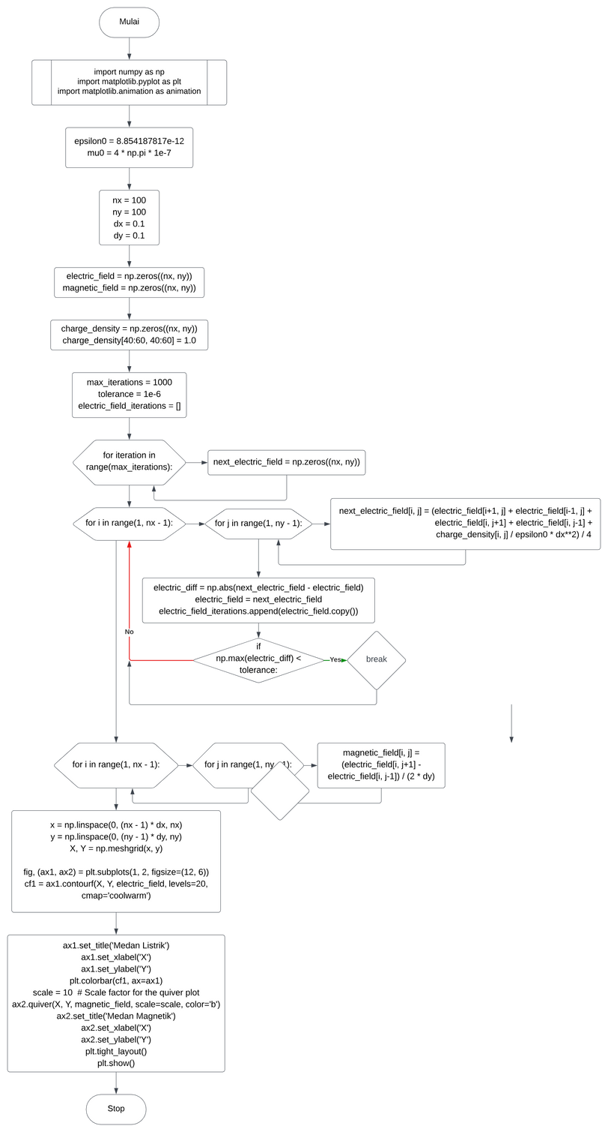
FLOWCHART

Slide 9
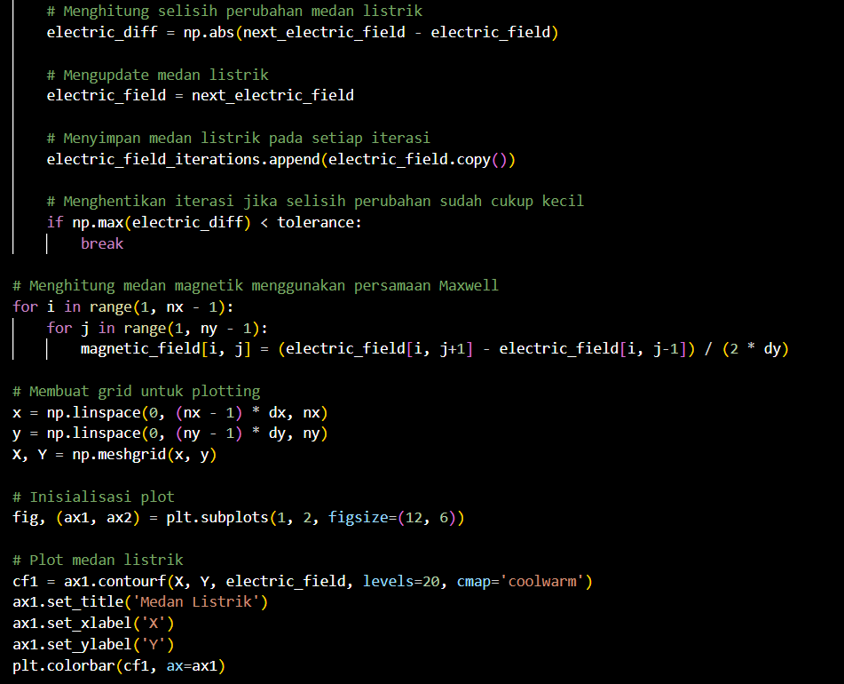
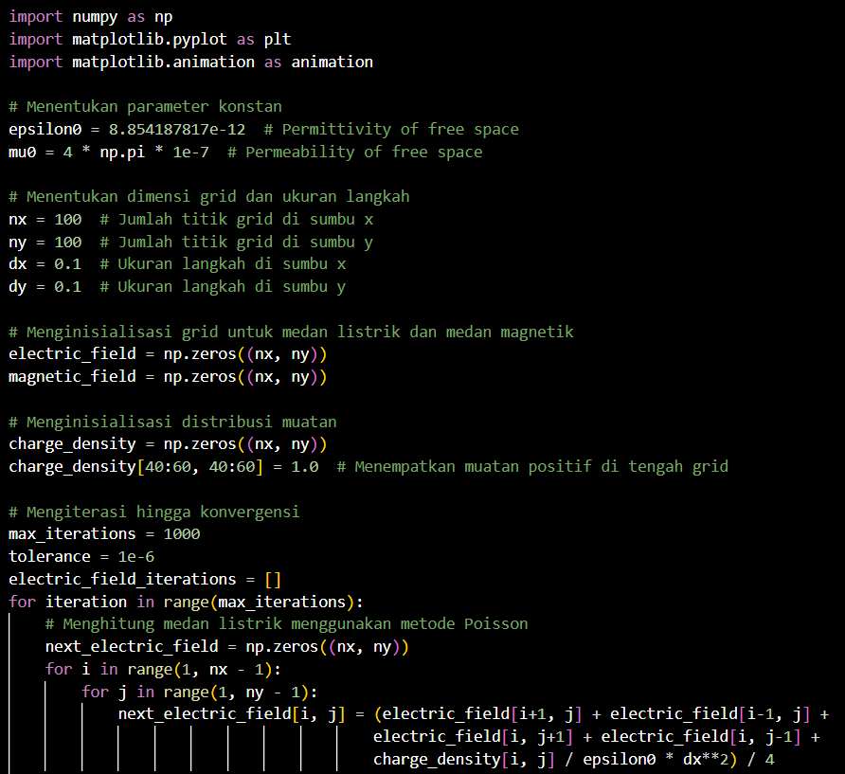
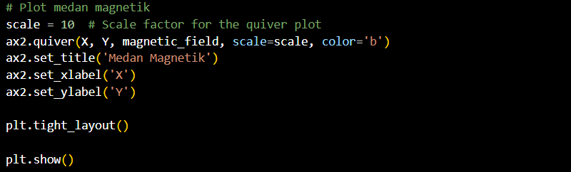
SOURCE CODE

Slide 10
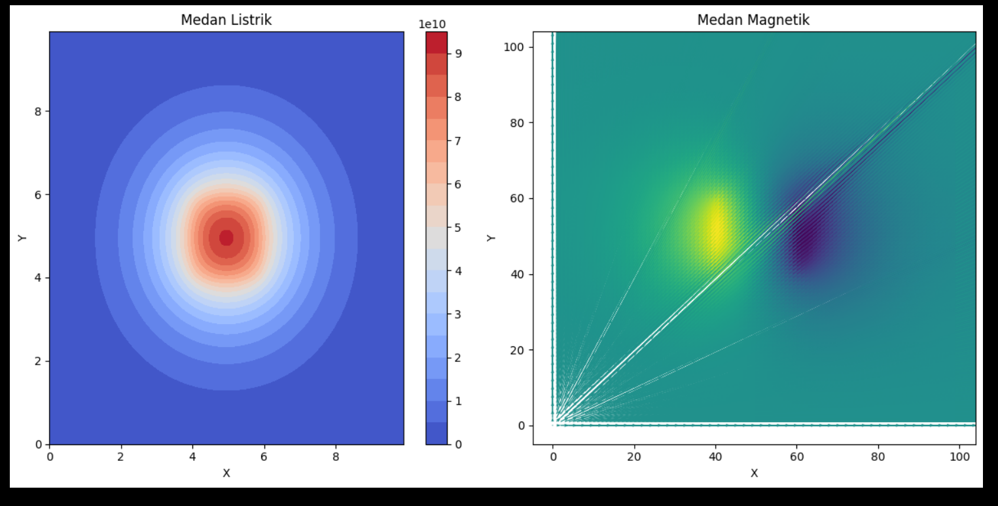
SOURCE CODE

Slide 11
HASIL DAN PEMBAHASAN
Metode Poisson digunakan untuk menghitung medan listrik dengan memanfaatkan hubungan persamaan Poisson antara medan listrik dan distribusi muatan.
Metode ini menghitung medan listrik pada titik grid berdasarkan medan listrik tetangga dan distribusi muatan di sekitarnya, memberikan pendekatan efisien dan akurat. Perhitungan Medan Magnetik Menggunakan Persamaan Maxwell
Konvergensi tercapai ketika perubahan medan listrik sudah cukup kecil, menunjukkan distribusi medan listrik yang stabil.
Perhitungan medan magnetik menggunakan persamaan Maxwell, yang menjelaskan hubungan antara medan listrik dan medan magnetik.
Visualisasi hasil simulasi menggunakan plot kontur untuk medan listrik dan quiver plot untuk medan magnetik memberikan pemahaman visual tentang distribusi dan interaksi medan listrik dan medan magnetik.

Slide 12
KESIMPULAN
Dalam projek kali ini, kami berhasil melakukan simulasi numerik medan listrik dan medan magnetik menggunakan metode Poisson dan persamaan Maxwell. Poin-poin penting yang dapat kami simpulkan adalah
Simulasi numerik medan listrik dan medan magnetik memberikan pemahaman yang lebih mendalam tentang sifat-sifat keduanya dan interaksi antara keduanya.
Metode numerik Poisson yang kami terapkan memiliki keunggulan dalam efisiensi komputasi dan akurasi solusi.
Keterbatasan metode numerik Poisson terkait dengan ketergantungan pada ukuran langkah dalam grid.
Simulasi medan magnetik dilakukan dengan menggunakan persamaan Maxwell yang menghubungkan medan listrik dan medan magnetik.
Validasi hasil simulasi dengan solusi analitik penting untuk memastikan keakuratan dan keandalan metode numerik yang digunakan.
Analisis pengaruh parameter grid (jumlah titik grid, ukuran langkah, dan batas domain) membantu memilih parameter yang sesuai untuk hasil simulasi yang akurat dan representatif.
Penelitian ini memberikan kontribusi dalam pemahaman dan pengembangan bidang studi yang berkaitan dengan medan listrik dan medan magnetik.

Slide 13
TERIMA KASIH
Semangat!

